Slide 1
Классификация результатов МРТ при болезни Альцгеймера
Глухов Денис

Slide 2
Постановка задачи
1

Slide 3
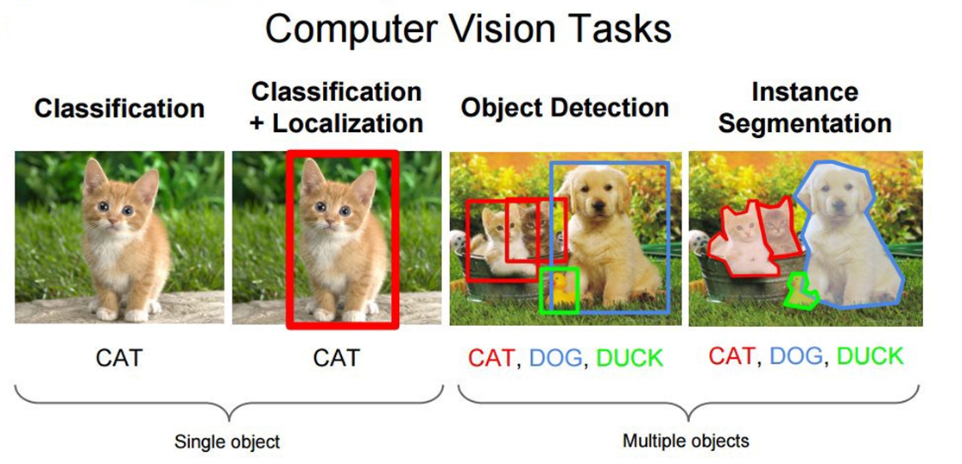
Комьютерное зрение (Computer vision, CV)
Компьютерное зрение (Computer Vision, CV) — это область искусственного интеллекта, связанная с анализом изображений и видео. Она включает в себя набор методов, которые наделяют компьютер способностью «видеть» и извлекать информацию из увиденного.

Slide 4
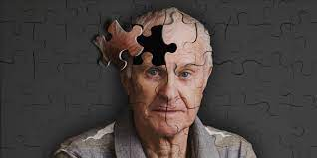
Описание проблемы
Болезнь Альцгеймера – это медленно прогрессирующее заболевание нервной системы, проявляющееся расстройством интеллекта (деменцией). Заболевание названо в честь немецкого психиатра и невролога Альцгеймера, который впервые изучил и описал его. Чаще болезнь появляется у пожилых людей, но изредка встречается и ранняя форма деменции.
На данный момент лечения не существует, но лекарства и профилактика могут временно облегчить симптомы.

Slide 5
Этапы решения задачи
1
Первичный анализ задачи.
2
Анализ применяемых методов для решения данной задачи
3
Создание модели CNN
4
Изменение первоначальной модели
5
Анализ качества моделей.

Slide 6
Первичный анализ
2

Slide 7
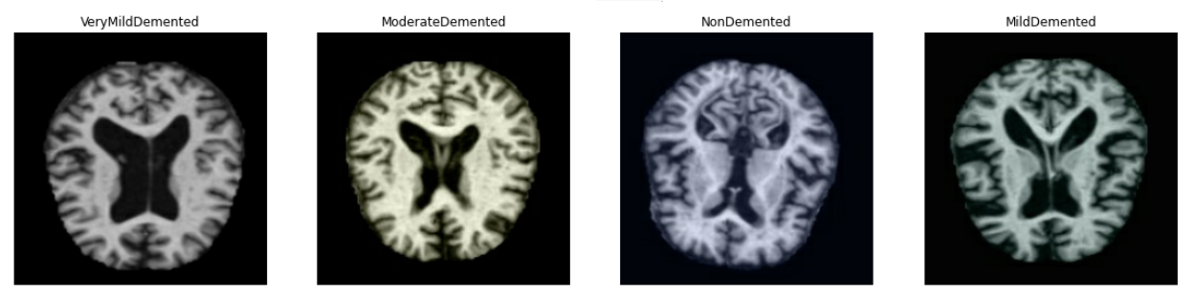
Исходные данные
Был использован датасет, содержащий результаты анализа МРТ. Датасет сразу разбит на тестовую и валидационную части. Каждая часть содержит анализы с разной степенью деменции.
Всего датасет содержит 33984 объекта в обучающей и 6400 в валидационной части соответственно.

Slide 8
Анализ применяемых методов для решения данной задачи
3

Slide 9
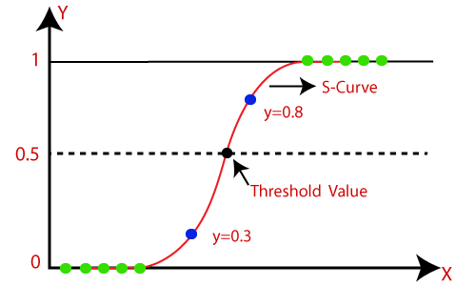
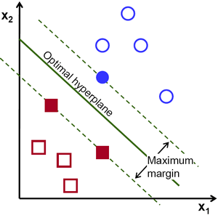
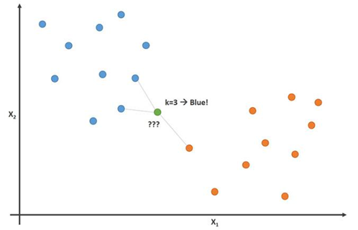
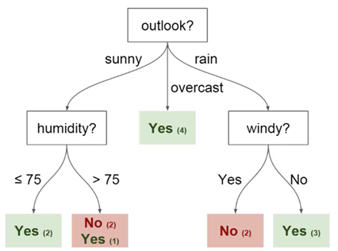
Логистическая регрессия
Метод опорных векторов
Метод ближайших соседей
Деревья решений

Slide 10
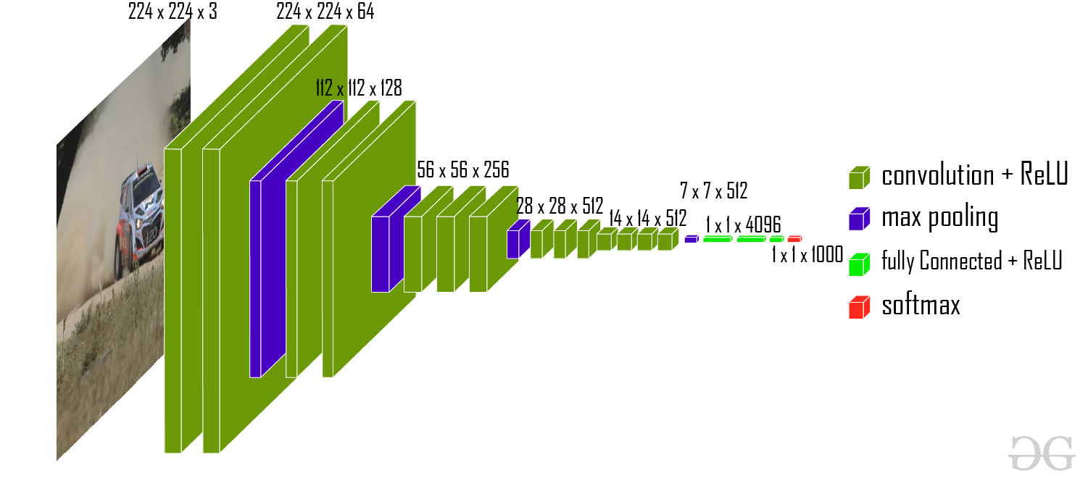
CNN
Сверточная нейронная сеть (англ. convolutional neural network, CNN) — специальная архитектура нейронных сетей, предложенная Яном Лекуном, изначально нацеленная на эффективное распознавание изображений.

Slide 11
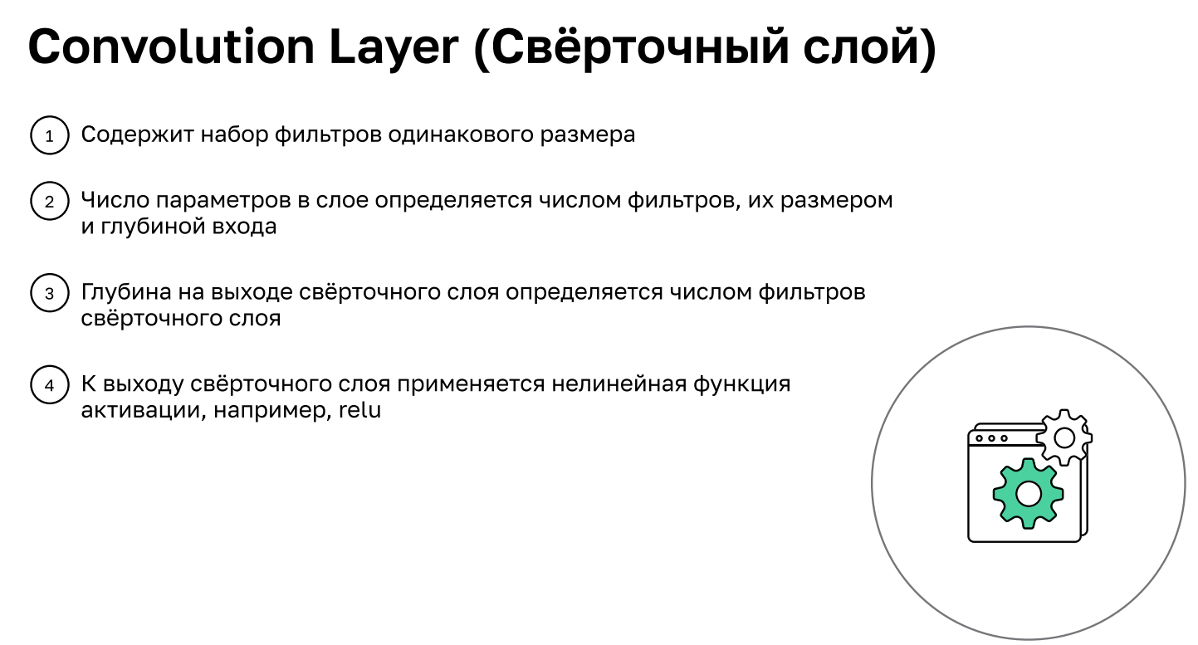

Slide 12
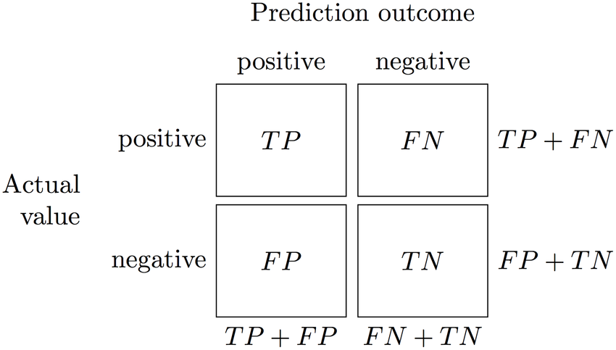

Целевая метрика
Метрика Accuracy
Accuracy — это показатель, который описывает общую точность предсказания модели по всем классам. Это особенно полезно, когда каждый класс одинаково важен. Он рассчитывается как отношение количества правильных прогнозов к их общему количеству.

Slide 13
Методика решения
4

Slide 14
Модели CNN
+
Модель 1
+
Модель 2
model2 = tf.keras.models.Sequential([
Conv2D(16, (3,3), activation = 'relu', input_shape = (224,224, 3)),
MaxPooling2D(2,2),
Conv2D(32, (3,3), activation = 'relu'),
MaxPooling2D(2,2),
layers.Dropout(0.25),
Conv2D(32, (3,3), activation = 'relu'),
MaxPooling2D(2,2),
Conv2D(32, (3,3), activation = 'relu'),
MaxPooling2D(2,2),
layers.Dropout(0.25),
Flatten(),
Dense(512, activation = 'relu'),
Dropout(0.2),
Dense(4, activation = 'softmax')
])
model1 = tf.keras.models.Sequential([
Conv2D(16, (3,3), activation = 'relu', input_shape = (224,224, 3)),
MaxPooling2D(2,2),
Conv2D(32, (3,3), activation = 'relu'),
MaxPooling2D(2,2),
Conv2D(32, (3,3), activation = 'relu'),
MaxPooling2D(2,2),
Conv2D(32, (3,3), activation = 'relu'),
MaxPooling2D(2,2),
Flatten(),
Dense(512, activation = 'relu'),
Dropout(0.2),
Dense(4, activation = 'softmax')
])

Slide 15
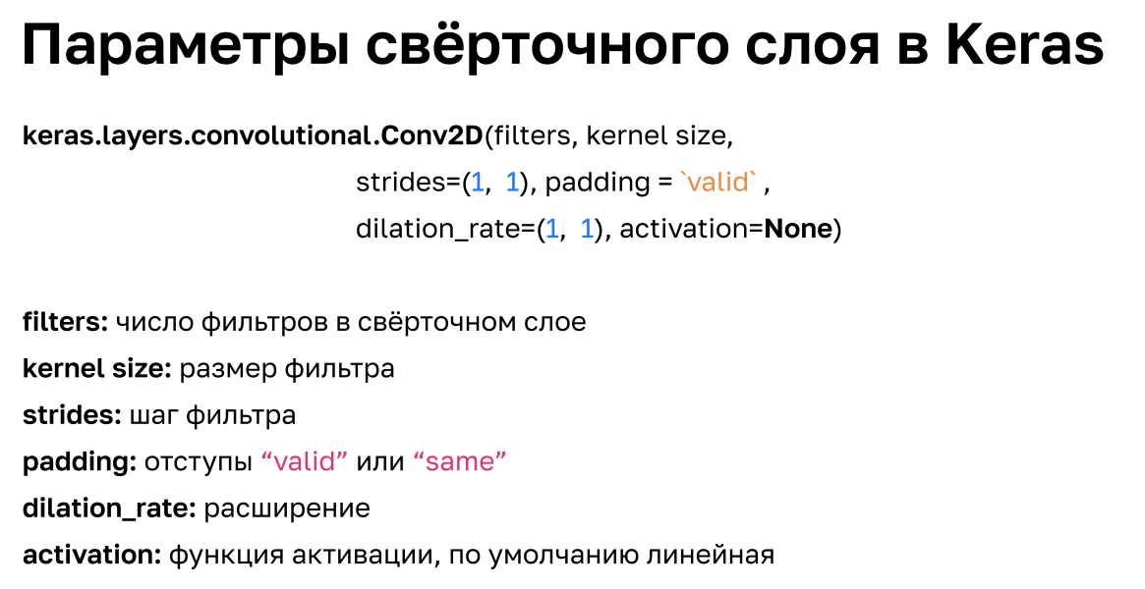

Slide 16
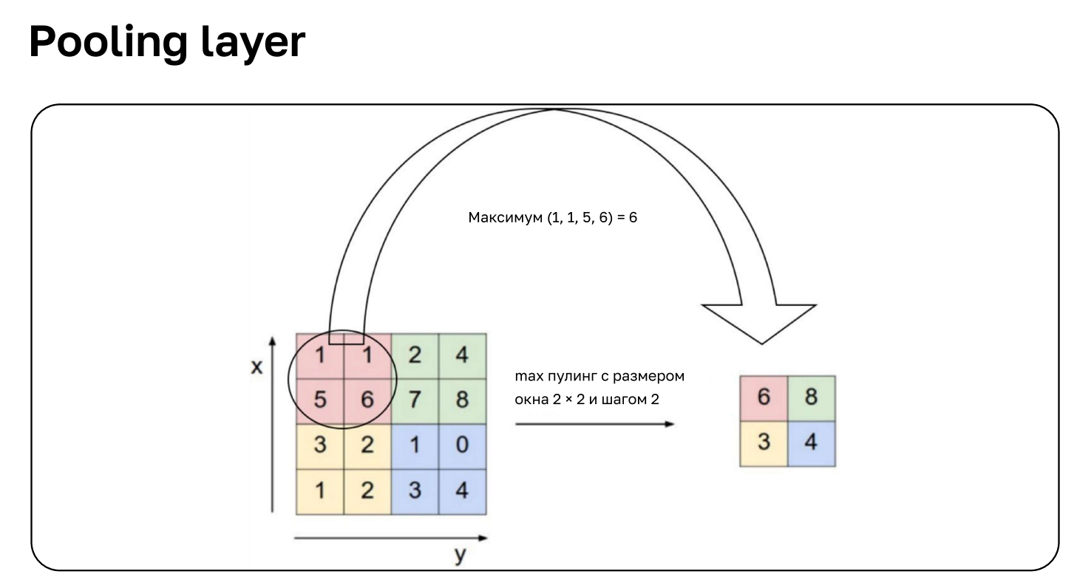

Slide 17
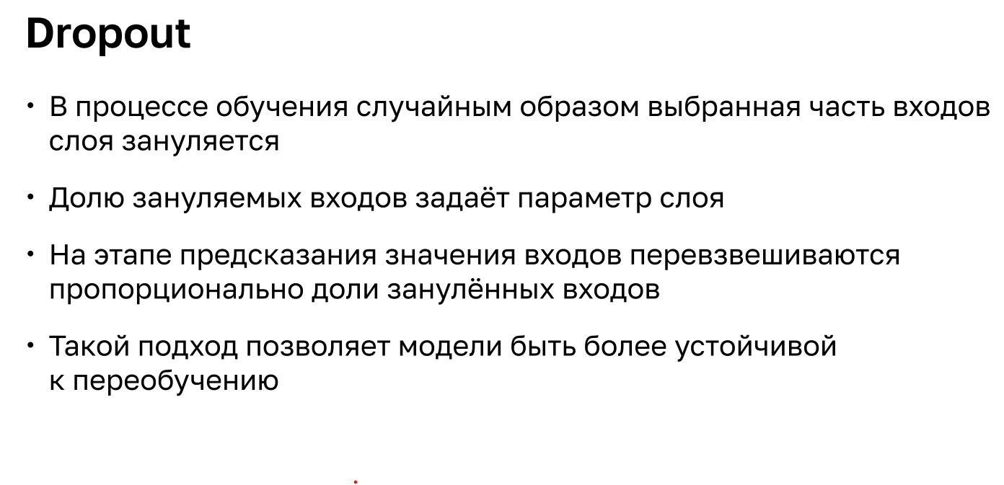
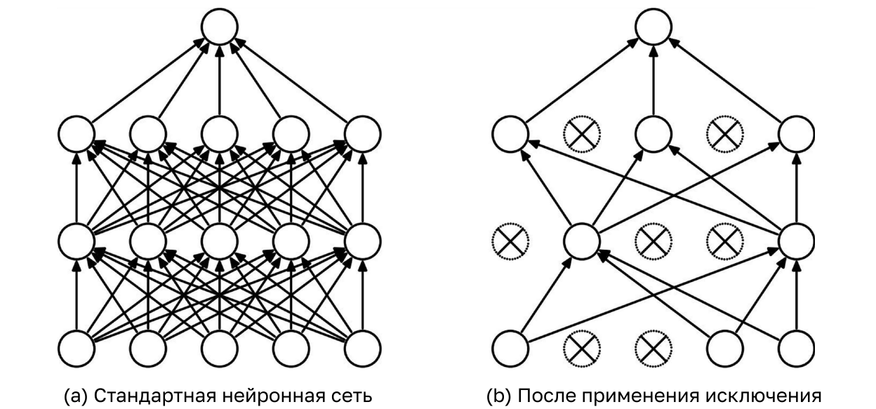

Slide 18
Результаты
5

Slide 19
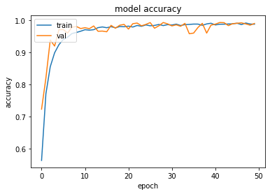
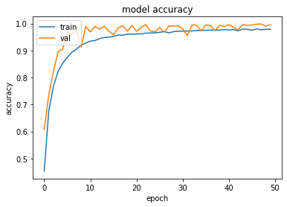
Сравнение моделей при обучении
Модель 1
Модель 2

Slide 20
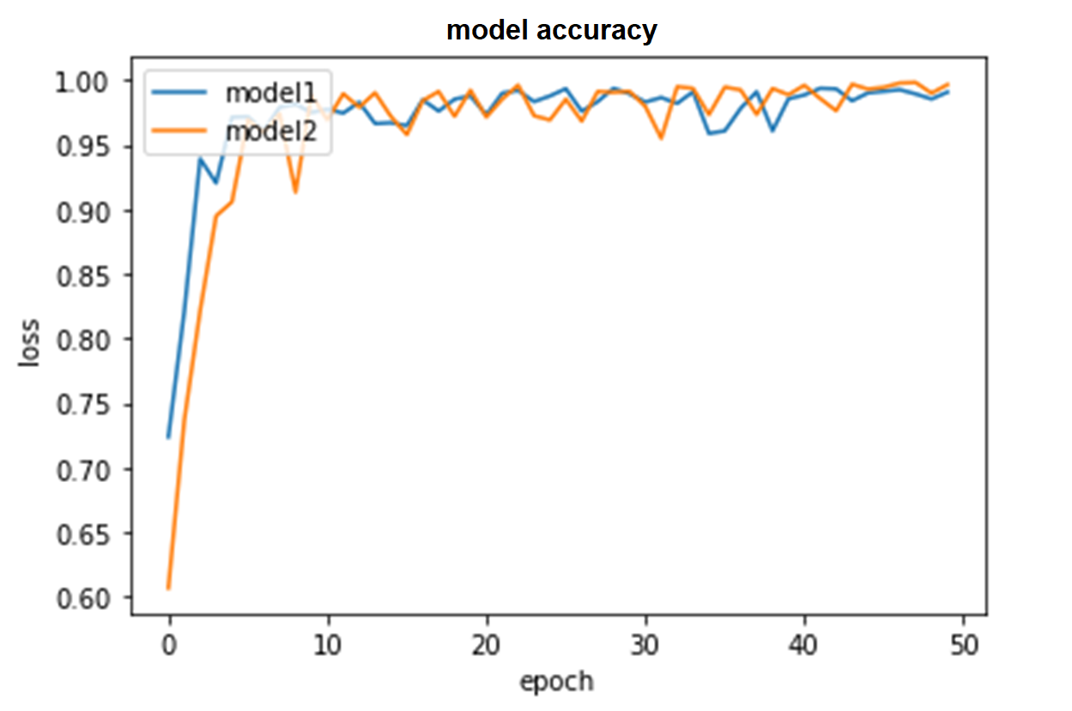
Сравнение точностей моделей на валидационной выборке
Epoch | model1 | model2
1 | 0.723594 | 0.606562
2 | 0.820938 | 0.736406
3 | 0.939219 | 0.821719
4 | 0.920313 | 0.894844
5 | 0.971406 | 0.905781
6 | 0.971719 | 0.969375
7 | 0.960938 | 0.959687
8 | 0.979062 | 0.973906
9 | 0.981406 | 0.913281
10 | 0.975000 | 0.988594
40 | 0.985625 | 0.988750
41 | 0.988594 | 0.996094
42 | 0.993750 | 0.985781
43 | 0.993281 | 0.976406
44 | 0.984062 | 0.996875
45 | 0.990156 | 0.993125
46 | 0.991406 | 0.994531
47 | 0.992656 | 0.997813
48 | 0.989375 | 0.998281
49 | 0.985469 | 0.990000
50 | 0.990781 | 0.996562

Slide 21
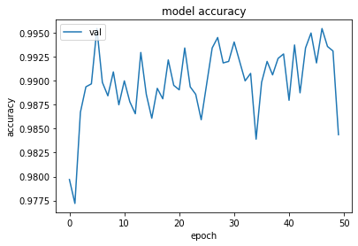
Результат модели на валидационном датасете

Slide 22
Выводы
5

Slide 23
Выводы:
Модель с применением нормализации работает лучше
Модель пригодна для помощи в постановке диагноза

Slide 24
Дальнейшие пути развития:
Увеличить число эпох
Получать новые данные для пополнения датасета и дальнейшего обучения модели
Если модель удовлетворяет медицинским требованиям, то интеграция в production-систему

Slide 25
Спасибо за внимание!

